Slide 1
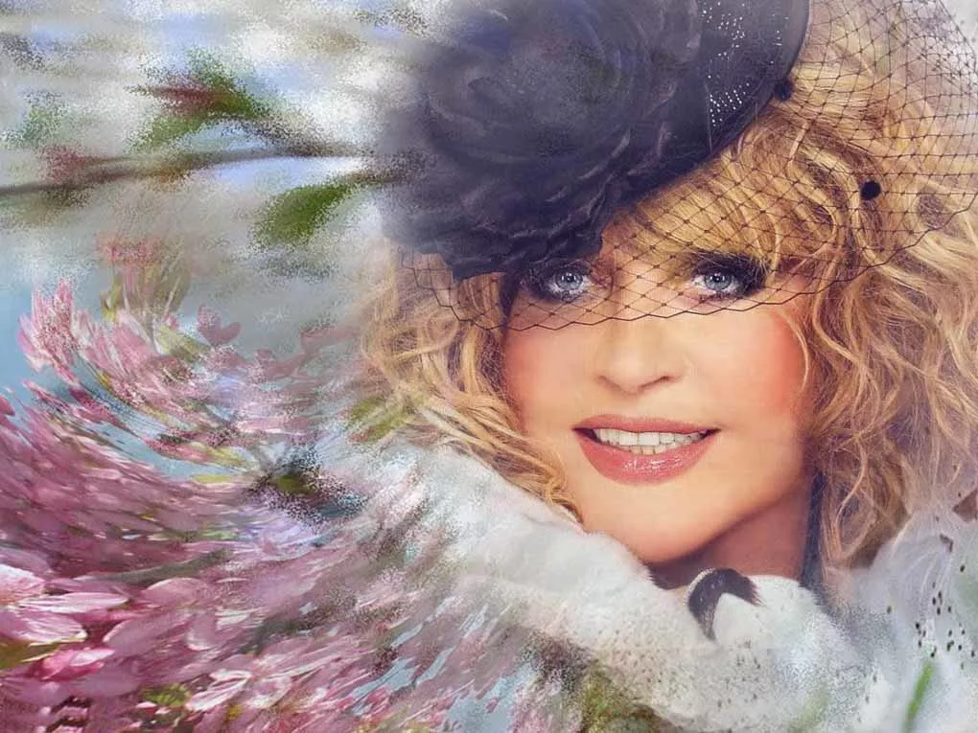
Алла Борисовна Пугачёва

Slide 2
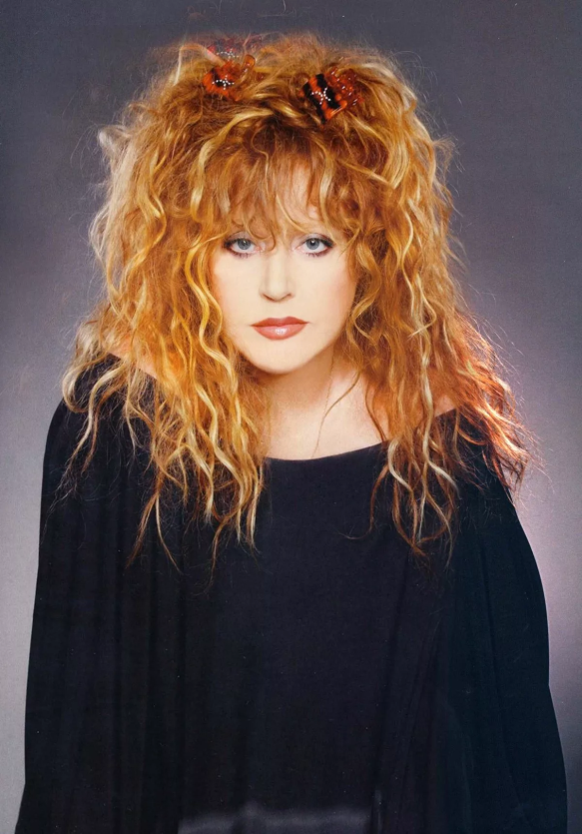
Советская и российская эстрадная певица, композитор, поэт-песенник, продюсер, киноактриса

Slide 3
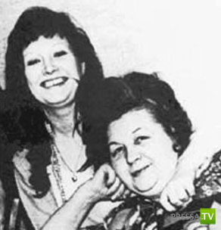
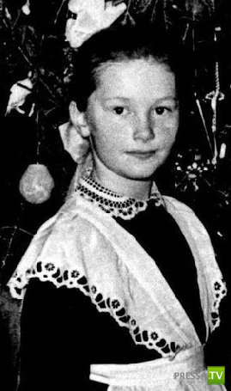
Биография
Родилась 15 апреля 1949 года в Москве. Прадед с прабабушкой Пугачёвой (Павел и Мария), у которых было 7 детей, проживали в Славогородском районе (деревня Узгорск). Мария (в округе была известной целительницей и гадалкой) дожила почти до 90 лет (умерла на ходу), похоронена в деревне Недашево Павел умер в возрасте около 40 лет. В период коллективизации Михаил уезжает в Москву, где и остаётся. Там у него рождается Борис (отец Пугачёвой).

Slide 4
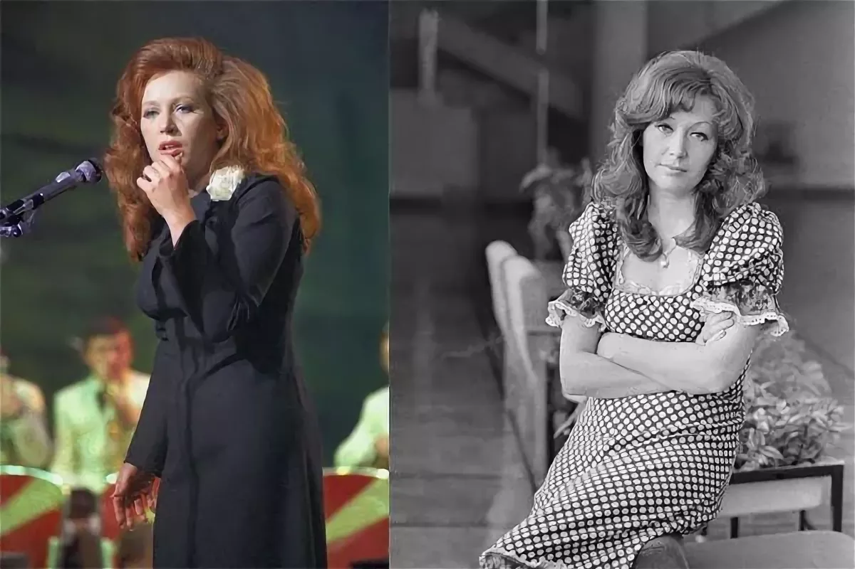
Начало карьеры
Музыкой увлеклась с детства, петь начала ещё в школе. До начала сольной профессиональной карьеры работала со многими коллективами.

Slide 5
Карьера
1965 — в год окончания 496-й средней московской школы записала для программы «С добрым утром» Всесоюзного радио песню «Робот».
1966—1967 — первые гастроли по Заполярью и Тюмени в составе агитбригады радиостанции «Юность».
1967 — стала концертмейстером в Государственном училище циркового и эстрадного искусства, обучение на дирижёрско-хоровом отделении Московского государственного музыкального училища им. Ипполитова-Иванова.
1969 — работает солисткой липецкого вокально-инструментального ансамбля «Новый Электрон».
1970 — стала артисткой Росконцерта.
1971 — работает в ансамбле «Москвичи».
1971—1972 — работает в эстрадном оркестре под руководством Олега Лундстрема.
1974—1976 — работает в ансамбле «Весёлые ребята» под руководством Павла Слободкина.
1975 — получает Гран-при на фестивале «Золотой Орфей» с аранжированной Павлом Слободкиным и записанной с «Весёлыми ребятами» песней болгарского композитора и певца Эмила Димитрова «Арлекино» (на оригинальные стихи Бориса Баркаса). Также записывает для фильма Эльдара Рязанова «Ирония судьбы, или С легким паром» песни Микаэла Таривердиева.

Slide 6
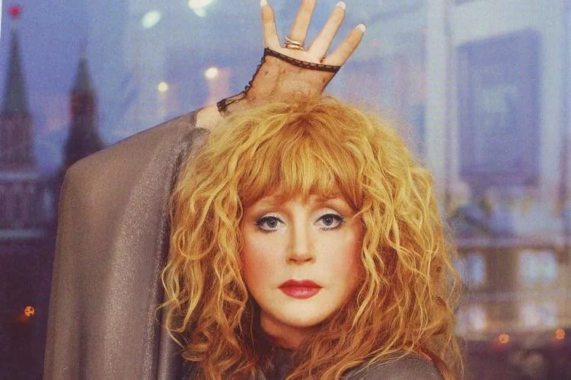
1976 — выпускает с «Весёлыми ребятами» маленькую пластинку (впервые как единственная солистка), а в октябре уходит из ансамбля. В этом же году болгарская фирма «Балкантон» выпускает пластинку «Весёлых ребят», где певица исполняет пять песен на второй стороне.
1976 — первый финал фестиваля «Песня года».
1977 — снялась в главной роли и впервые выступила в качестве профессионального композитора (под псевдонимом Борис Горбонос) в кинофильме «Женщина, которая поёт».
1977—1980 — выступает с группой «Ритм» под руководством Александра Авилова.
1980 — создана группа «Рецитал», которая сопровождала выступления певицы в течение многих лет.
1981 — окончила факультет режиссёров музыкального театра Государственного института театрального искусства имени А. В. Луначарского (мастерская А. Н. Николаева).

Slide 7
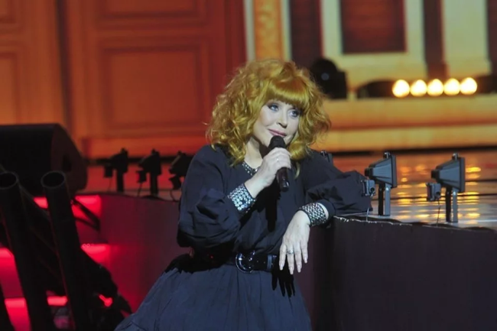
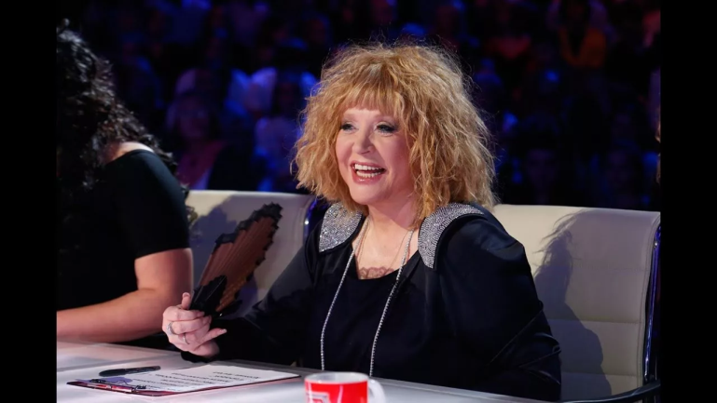
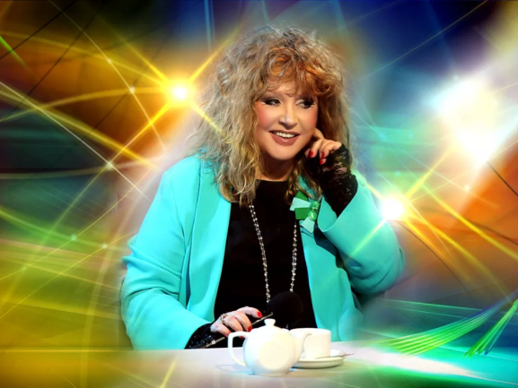
Участие в программах ТВ
25 октября 1991 году принимала участие в последнем выпуске капитал-шоу «Поле чудес» с Владиславом Листьевым
9 марта 1993 года участвовала в программе «Тема» с Владиславом Листьевым, а также в передаче «Час пик» с Владиславом Листьевым.
18 июля 1994 года и с Разбашем
20 февраля 1997 году вместе с Филиппом Киркоровым.
В январе 1997 года участвовала в программе «Мы» Владимира Познера.
7 марта — в праздничном женском выпуске телеигры «Поле чудес» с Леонидом Якубовичем, и в Чердачке Фруттиса

Slide 8
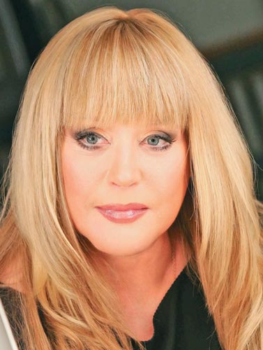
Уход со сцены
5 марта 2009 года Алла Пугачёва заявила, что прекращает концертную деятельность как певица. «Алла Пугачёва — певица уйдёт со сцены, но настанет время другой Аллы Пугачёвой, у которой есть «Радио Алла», есть театральная деятельность. Хотя уходить сейчас, наверное, не время — на дворе кризис, надо зарабатывать деньги, но есть ряд причин, по которым я это делаю. Вот две главные причины.
Первая — здоровье мое, сердце мое уже не очень позволяет кататься туда-сюда.
Вторая причина — в том, что после ряда операций, которые мне пришлось перенести, мой голос, конечно, подсел и уже не может выразить тех интонаций, которые мне хотелось бы донести», — рассказала певица.

Slide 9
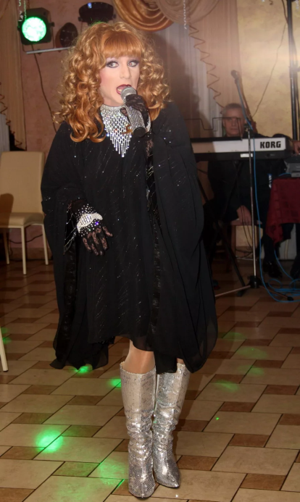
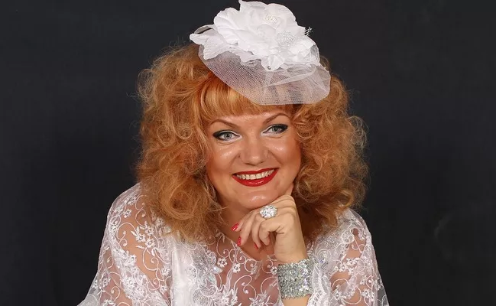
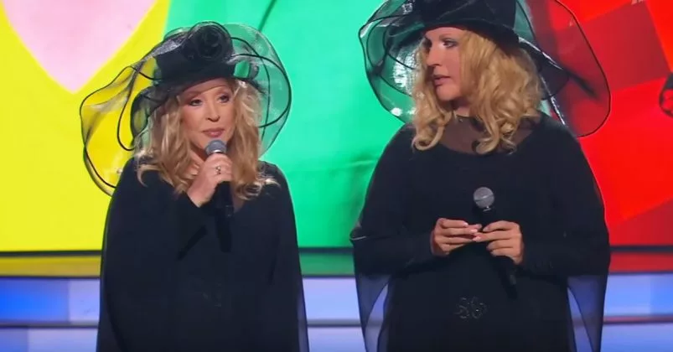
Пародии
Была пять раз спародирована в телепередаче «Большая разница» как участница шоу «Ледниковый период», исполнительница песен «Кафешка» и «Метель», гость в программе «Кто хочет стать Максимом Галкиным?» и на фестивале «Большая разница» в Одессе. Пародии исполнили артистки труппы Елена Матюшенко и Мария Сластёнкова.

Slide 10
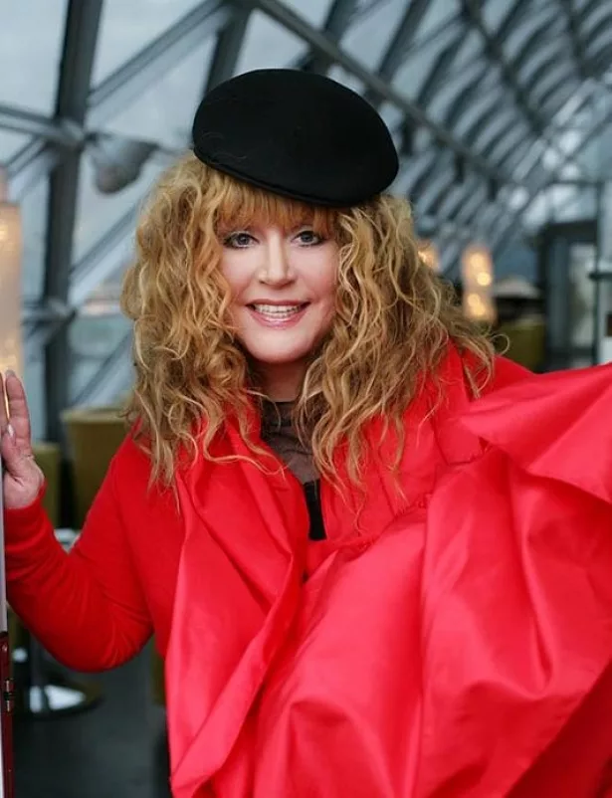
Интересные факты
Один из самых кровожадных маньяков СССР — Анатолий Нагиев, задался целью убить Пугачёву, однако в самый последний момент в 1980 году это ему не удалось. Нагиев убил ещё 6 женщин, похожих внешне на Пугачёву, затем был арестован, осуждён и расстрелян.
Пугачёва первая из артистов дала концерт в Чернобыле после аварии

Slide 11
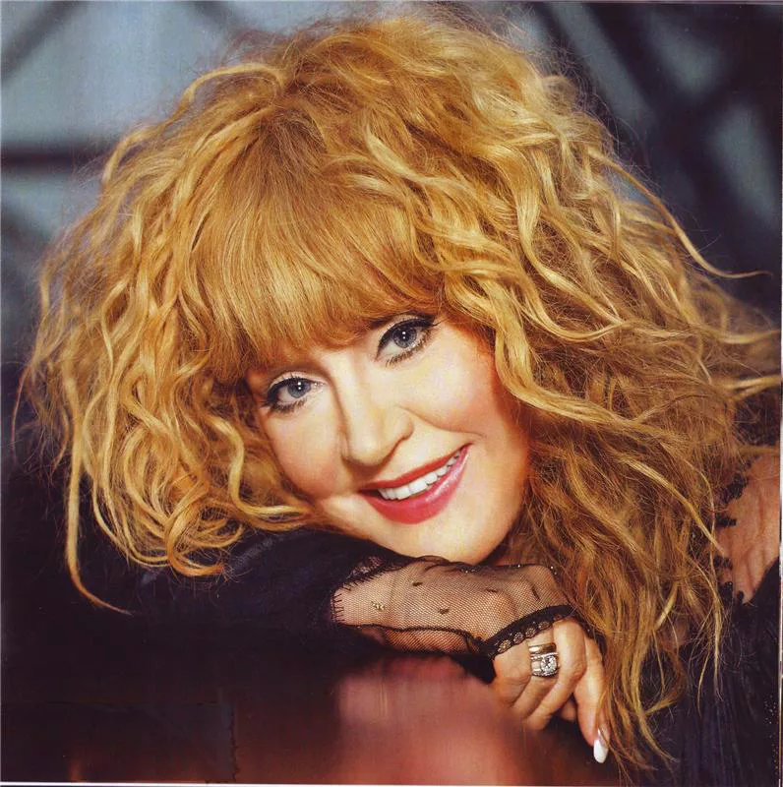
Интересные факты
Согласно опросу читателей газеты «Комсомольская правда», фильм «Пришла и говорю» был признан лучшим фильмом 1986 года.
С 2005 года Алла Пугачёва учредила собственную премию «Алла», которая выдаётся талантливым молодым исполнителям; в частности, на фестивалях «5 звезд», «Новая Волна», «Песня Года». Помимо золотой звезды, к премии прилагаются 50 тысяч долларов (из личных средств Пугачёвой).

Slide 12

Интересные факты
22 июля 2007 года Алла Пугачёва открыла собственную радиостанцию «АЛЛА», на частоте 98,8 MHz.

Slide 13


